Slide 1




Устойчиво управление и добрата дистрибуторска практика в Стинг АД.
Безопасността на пациента започва със съответствие, чрез ISO 9001:2015 – МИСЛЕНЕ основано на риска,
ISO 27001:2013, ISO 13485:2016 май 2022
17 години
LRQA
,
RP, QP Аделина Любенова

Slide 2
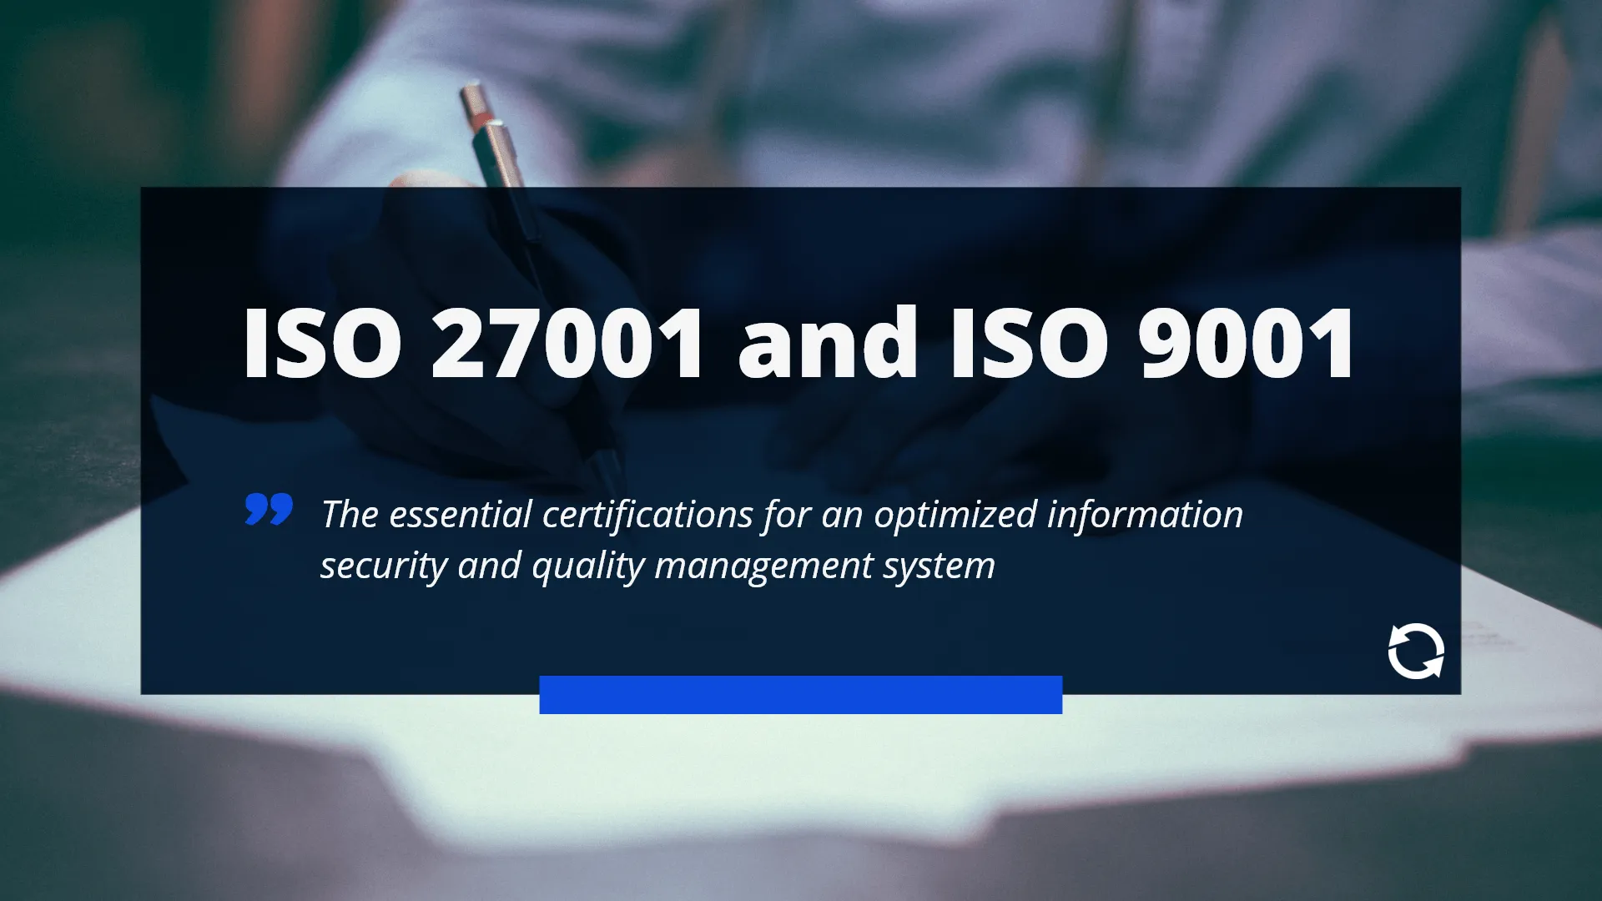
Данните, информацията и проектите са присъщи части от средата на компанията.
Интегрираната система за управление в СТИНГ АД гарантира ,че независимо дали става въпрос за събраните данни, количеството и качеството на информацията, предавана вътрешно в компанията, или проектите в ход, разработени от различните отдели, всичко е оформено и управлявано от екип от специалисти, специализирани в данните и управление на проекти.

Slide 3

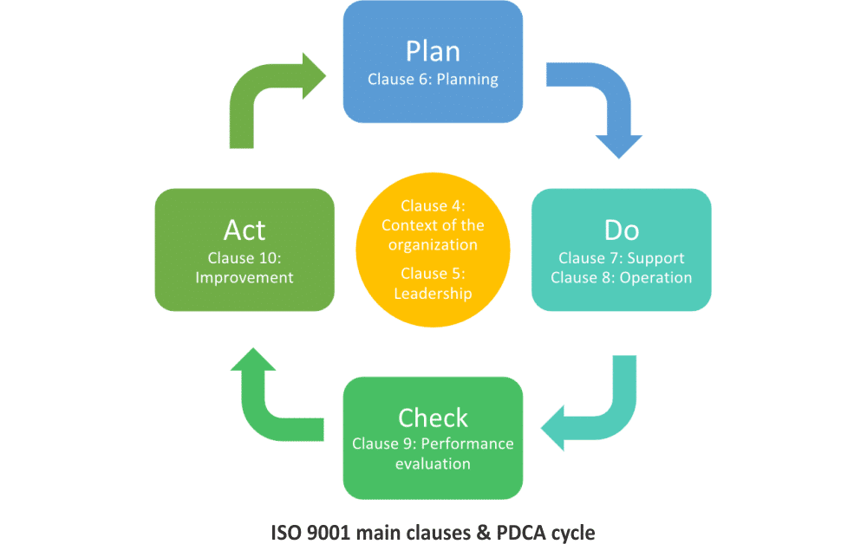

ИНТЕГРИРАНАТА СИСТЕМАТА ЗА УПРАВЛЕНИЕ В СТИНГ АД ГАРАНТИРА УПРАВЛЕНИЕ НА ВРЪЗКИТЕ В ОПЕРАТИВНАТА ДЕЙНОСТ!
В управлението на СТИНГ АД се използват осемте принципа за управление на качеството, с цел ефективното функциониране на компанията:
Ориентация към потребителите.
Управление на лидерството.
Привличане на хора.
Системни подходи към одитния процес.
Стабилно управление.
Динамика на подобрението.
Специфичният начин за вземане на решения, обосновани на анализ.
Споразумения за партньорство с доставчици.
Предвид значителните регулаторни промени и рисковете за околната среда, спазването на изискванията е по-сложно и по-важно от всякога.
LRQA

Slide 4

Стинг АД работи, за да продължи да отговаря на изискванията на клиентите и законите за съответствие. Ето защо внедри в своето управление комбинация от системи , позоваващи се на сертификати- ISO 9001:2015 (ISO 9001) , ISO 13485:2016 и ISO/IEC 27001:2013 (ISO 27001).
ISO 9001 and 27001 – The Relationship
Внедреният Стандартът ISO 9001 гарантира ,че Стинг АД демонстрира, че е налице ефективна система за управление на качеството на лекарствените продукти, медицинските изделия и други стоки и че последователно предоставя продуктите и услугите, ориентирани към качеството, които отговарят на изискванията на клиентите и регулаторните изисквания. Постигането на развитието на системата и на пре-сертифицирането по ISO 9001 означава успешна демонстрация на процеса на стабилно качество на организацията, като същевременно се взема предвид средата за функционирането на процеса за продукти/услуги, фокусиране на клиента върху качеството, инфраструктурата, дизайна и развитието на продуктите и услугите, проектиране на входове и изходи и как се управляват външно предоставени процеси и обслужващи услуги.
LRQA

Slide 5
ISO 9001 and 27001 – The Relationship
Внедреният ISO 27001 дава възможност на Стинг АД да ръководи и да поддържа ефективна система за управление на информационната сигурност.
Постигната сертификация демонстрира способността на Стинг АД да управлява ефективно рисковете за информационната сигурност чрез внедряване на система за управление на информационната сигурност с поддържащи контроли от приложение A по ISO 27002 –според декларацията за приложимост.

Slide 6

Какво е управление на риска в СТИНГ АД ?
Управлението на ИСУ е система, при която се изследва, анализира и комуникира всеки отделен процес, прави се преглед на рисковете и възможностите за развитие.
Управлението на системата има за цел да бъде проактивна – да работи със заплахите / възможностите, много преди те да станат реалност. Това е своеобразна превенция.
Голяма част от рисковете/възможностите, които могат да случат в процесите на ДДП е възможно да бъдат предвидени или т.н. известни рискове. Това са и тези рискове, които се управляват. Всеки риск се тълкува и като възможност за развитие.
Тези, които няма как да бъдат предвидени се наричат неизвестни. Такива рискове се контролират с техники като предвиждане на финансов, времеви или материален резерв.
В ИСУ използваме цикъла PDCA (план-направи-провери-акт), който гарантира и осигурява изпълнение на заложените цели и очакваните резултати.
LRQA

Slide 7

Интегрирана Система на управлението- Защо?
По отношение на стандартите ISO 9001 и ISO 27001, въпреки че регулират две отделни системи за управление, те споделят някои от най-основните общи черти, които включват следното:
Обхват – разглеждане на вътрешни/външни въпроси, както и на заинтересовани страни Лидерство – подкрепа от висшето ръководство по отношение на ресурсите, комуникацията и привеждането в съответствие на целите на системата за управление с тези на общите бизнес цели на организацията
Поддръжка на човешките ресурси – потвърждение на адекватна подкрепа за внедряването и текущата поддръжка на системите за управление
Управление на документи – процес на документиране и процедура за документиране на системата за управление
Вътрешен одит – потвърждение, че е извършен независим и обективен преглед на системата за управление
Измерване и наблюдение – потвърждение, че операциите на системата за управление се наблюдават
Преглед на ръководството – доказателство, че съответният управленски персонал преглежда текущото представяне, продължаващата пригодност, адекватността и ефективността на системата за управление
Непрекъснато усъвършенстване – непрекъснати и далновидни усилия за подобряване на цялостната система за управление
..
*

Slide 8
Какви са разликите между двата стандарта?
Разликите между двете системи са:
ISO 9001
Цел: Поддържане на очакваните стандарти за качество в организацията Не изисква декларация за приложимост
ISO 27001
Цел: Осигуряване на изисквания за създаване, внедряване, поддържане и непрекъснато подобряване на СУИБ Използва контроли от ISO 27002, за да поддържа своя ISMS Следователно, двойното сертифициране на ISO 9001 и ISO 27001 се оказва невероятно полезно – по този начин СТИНГ АД едновременно демонстрира способността и ангажираността на организацията към управлението на риска за сигурността на информацията, като същевременно потвърждава своята отдаденост към оптималното предоставяне на тяхното качество продукти и услуги.
ISO 27001 и 9001- ТОВА е доказателство за компетентност по отношение на сигурността и управленските умения!

Slide 9
ISO 9001:2015
17 ГОДИШЕН ДОКУМЕНТИРАН ОПИТ
Въвежда се поради две ПРИЧИНИ:
1. За да демонстрира постоянната си способност да доставя на своите клиенти продукти и услуги, които отговарят на всички изисквания – на клиентите и на приложими нормативни актове.
2. За да постигне по-голяма удовлетвореност сред клиентите си.
Оценката на риска за качеството в СТИНГ АД се основава на научни познания и е свързана със защитата на пациента.
Основните изисквания, заложени в сърцевината на СУК е да постигне ефикасност във всяко действие и да се работи с насоченост за постоянно подобряване, като се стъпва на данни, факти, сведения и на резултатите, получени при анализирането им.
Нивото на усилията, формалността и документирането на процеса на управление на риска за качеството отговаря на нивото на риска.
LRQA

Slide 10
Анализ на опасностите и контрол на критичните точки (HACCP)
•Анализ на опасностите и работоспособността (HAZOP)
•Предварителен анализ на опасностите (PHA)
•Степенуване и филтриране на риска
Анализът и оценката на рисковете е процес, при който се определя вероятността да се сбъднат и какви ще са евентуалните последици върху дейността. Целта е да се направи количествена оценка на всеки риск на база, на която да бъде приоритизиран (за целите на модифицирането му). Взема се предвид фактът, че конкретният момент на настъпване на риска има значение върху последиците, които ще окаже. Използвайки тези два показателя се въвежда т.нар. матрица за оценка на степента на риска.
Управление на риска
• Диаграми
• Таблици за проверка
• Диаграми причина‐следствие (наричани още „диаграми на Ишикава” или „диаграми на рибената кост”)
• Хистограми
•Диаграми на Парето
Записи за несъответствия
Оценката, която се получава като резултат от тези два показателя се нарича влияние на риска
Исторически данни
Данни за наблюдения
Верига на доставки
Човешки фактор
Законови и други изисквания
Инвестиционни решения
Идентификация на опасностите
Форсмажорни събития
.

Slide 11


Отговорности
Дейността по управление на риска се
предприема от интердисциплинарни екипи, експерти от всички процеси - отдел по качество, бизнес развитие, регулаторни дейности, продажби и маркетинг, логистика, човешки ресурси, статистика.
Лица вземащи решения , поемащи отговорност за координирането на управлението на риска за качеството във връзка с различни функции и отдели в организацията.
LRQA

Slide 12
Идентифициране и планиране на оценка на риска/възможностите
Идентифицирането на рискове е процес, при който се определят възможните източници на рискове, а самите рискове се идентифицират и описват.
Източниците на рискове в контекста на СТИНГ АД са разделени в две основни групи:
външни и вътрешни.
Външните рискове – те произлизат от бизнес средата, в която функционираме, (имат икономически, социален, политически или технологичен характер), от висшия мениджмънт (промяна в собствеността на организацията, промяна в бизнес целите и стратегиите, вътрешна нестабилност и конфликти и т.н.)
и от клиентите на компанията
( липса на заинтересованост и ангажираност, финансови зависимости, организационно -културни различия т.н.).
Наричат се външни, защото екипът(в това число и мениджмънтът) не може пряко да им влияе.
Идентифицирането на външните рискове е на база Контекста на компанията- задълбочен анализ на външната (макросреда и микросреда) и вътрешната среда (висш мениджмънт, финансови/човешки ресурси и т.н.) на нивото на компанията.
Вътрешните рискове са свързани с вътрешната организация и типа задачи, които се изпълняват.
Тези рискове са малко и са под контрола на проектния екип (проектния мениджър), а с годините и натрупването на опит, значително намаляват.
Например, такива рискове са резултат от неяснота в ролите и отговорностите вътре в екипа, липсата на дисциплина и ред, липсата на управленски качества и познания, липсата на мотивация (риск от текучество), внедряването на нова технология и т.н
Оценка на риска- 1.Какво може да се обърка? 2.Каква е вероятността да се обърка? 3.Какви са последиците
(сериозността)?
LRQA

Slide 13
СТЪПКИ ЗА ПРОВЕЖДАНЕ НА ОЦЕНКА НА РИСКА
LRQA

Slide 14
Оценяване на риска
Установяване на параметрите – всяка установена опасност се разглежда от гледна точка на тежест, вероятност и уязвимост.
Степента на тежест , вероятност и установяване се определя, както следва:
Тежест:
Вероятност:
Уязвимост:
Ниво | Име | Описание
3 | Висока | Катастрофално: значителни щети или наранявания
2 | Средна | Умерено: сериозни щети, но не значителни
1 | Ниска | Незначително: няма въздействие; маловажни неудобства
Ниво | Име | Описание
3 | Висока | Почти сигурно ще възникне, често възникване или опасността възниква при липса на предпоставки за грешка
2 | Средна | Умерена, средна вероятност или опасността възниква при грешка в метода
1 | Ниска | Рядко, малко вероятно или опасността възниква само при натрупване на повече условия за грешка
Ниво | Име | Описание
3 | Висока | Липса на адекватни мерки за контрол или моментна невъзможност за предприемане на мерки.
2 | Средна | Съществуват възможности за нарушаване на процесите на дистрибуция и/или слабости, които могат да доведат до пробиване на информационната защита. Не съществуват или съществуват неподходящи и/или недостатъчни мерки за контрол.
1 | Ниска | Ниско ниво на уязвимост – внедрени и функциониращи подходящи контролни мерки. Ефективен механизъм за установяване на заплахи.
LRQA

Slide 15
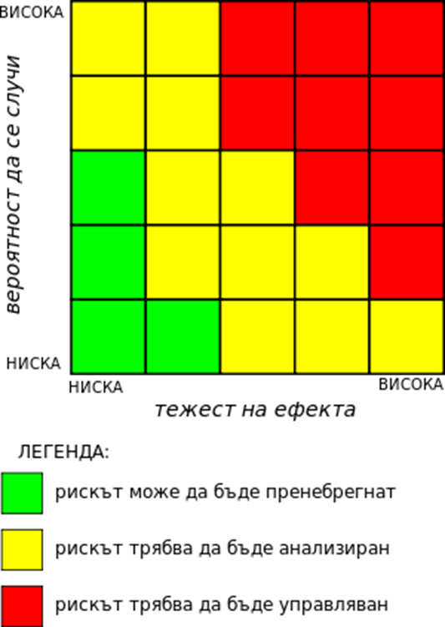
Карта на риска
В нея се описват всички идентифицирани рискове от средно и високо ниво.
LRQA

Slide 16
ОПРЕДЕЛЯНЕ НА СТЕПЕН НА РИСКА
                Степен на риска = тежест х вероятност х уязвимост
Целта на степенуването на риска е да се определят нивата на рисковете и да се предприемат подходящи действия. Определянето на степента на риска по скалата от 1 до 27, както следва:
Степен на риска | Ниво на риска | Дейности
1-5 | Ниско | Изисква наблюдение. Могат да се предприемат действия за намаляване на риска и това може да бъде от нисък приоритет във връзка с други по-неотложни рискове. Времето, усилията и стойността трябва да бъдат пропорционални на риска.
6-12 | Средно | Могат да се предприемат действия за контролиране на риска, но не е задължително. Необходими са временни мерки в кратък период. Рискът подлежи на задължителен мониторинг.
13-27 | Високо | Необходимо е да се предприемат незабавни мерки за контрол на риска. Недопустим риск, изисква спиране на дейността (процеса) до ограничаване на риска.
LRQA

Slide 17
Контрол на риска!
    Определянето на контролни мерки се извършва текущо и има за цел да намали нивото на идентифицирания риск, който може да въздейства върху:
Безопасност на служители/клиенти;
Качество на продукта;
Бизнес интереси;
Съответствие;
Околна среда.
LRQA

Slide 18
ПРОГРАМА НА КОНТРОЛНИТЕ МЕРКИ
Тя включва всички рискове степенувани като високи и тези от рисковете, степенувани като средни и/или ниски, за които е преценено, че са приоритетни с цел елиминиране или минимизиране на откритите опасности и съществуващият риск.
Внедряването на контролните мерки се извършва чрез въвеждането им в планове, спецификации, процедури, проекти, конфигурации, техническо оборудване и др.
Комуникацията, свързана с оценката на риска се извършва на всички нива и етапи на проектиране, разработване и внедряване на системата, както и при всяка необходимост от промяна.
Резултатите от оценката, както и приетите мерки за контрол за елиминиране на опасностите за качеството и безопасността на продукта могат да се поднесат под формата на обучения на заинтересованите лица .
LRQA

Slide 19
Програма за мониторинг
Тя включва системно наблюдение по събиране на информация за оценка на съответствие, на дейностите за осигуряване на качеството и безопасността на продукта, като се отчитат резултатите от идентификация на опасностите, оценка на риска, нормативните изисквания, политиката и целите, записи от обучения, записи от установени несъответствия, записи от изпитване и калибриране на технически средства и др.
LRQA

Slide 20
КОМУНИКАЦИЯ НА РИСКА
Комуникацията на риска е споделянето на информация за риска и управлението на риска между лицата, вземащи решения и други лица. Страните може да комуникират на всеки етап от процеса на управление на риска.
LRQA

Slide 21

Ангажираност на ръководството
Лична отговорност на ръководството за ефикасността на ИСУ
Въздействие, вдъхновение…..
Одитиране, чрез събиране на обективни доказателства
преглед на информация, свързана с мисията, визията, политиката, целите;
разговори с ръководството, за да се установи правилното разбиране на въпросите, свързани със системата за управление, включително и доказателства за постигане на планираните резултати; обсъждане на стратегически въпроси в това число и контекста на компанията.
разговори с персонала, за да се установи ангажираността на ръководството
LRQA

Slide 22
ИНТЕГРИРАНЕ НА УПРАВЛЕНИЕТО НА РИСКА В ЕКИПА И КОНТРОЛНИТЕ ОПЕРАЦИИ
Управлението на риска е интегрирано в съществуващите операции и е подходящо документирано.
Обучаването на СЛУЖИТЕЛИТЕ и на контролния ЕКИП във връзка с процесите на управление на риска предоставя възможност за по-добро разбиране на процесите на вземане на решение и изгражда увереност в резултатите от управлението на риска .
Дейности по проверка и оценяване
LRQA

Slide 23

Управление на промяната, акцент върху връзката „иновация – подобрения”
Контролна мярка- превантираща риска
Надгражда процесите
Развива системата за управление на качеството
Много малки подобрения
Подобрение
LRQA
Голямо подобрение
Иновация

Slide 24
Документация
Преглед на актуалните тълкувания и приложения на регулаторните очаквания, нормативни промени.
Адаптиране на одобрените промени в съдържанието на СОП, оперативни документи (записи), инструкции и ръководства.
Архивиране

Slide 25
Управлението на риска за качеството на съоръженията, оборудване
А. Определяне на подходящи зони в сградите
• Поток на основни стоки и персонал
• Минимизиране на замърсяването
• Мерки за контрол на вредителите
• Предотвратяване на кръстосани входове и изходи
В. Хигиенни аспекти на съоръженията
* Защита на стоките от опасности от околната среда, включително химически, микробиологични и физични опасности (напр. определяне на подходящо облекло и други предпазни покрития; въпроси, свързани с хигиената).
* Защита на околната среда (напр. персонал, риск от кръстосано замърсяване) от опасности, свързани с произвеждания продукт.
С. Калибриране / Профилактична поддръжка
*Определяне на подходящи графици за калибриране и поддръжка
D. Компютърни системи и оборудване с компютърно (автоматизирано) управление
Избор на дизайн на компютърния хардуер и софтуер (напр. модулен, структуриран, резервираност) . Определяне на степента на валидиране, например:
• Идентифициране на критичните работни параметри
• Избор на изискванията и дизайна
• Преглед на кодовете
• Степента на изпитване и методите на изпитване
• Надеждността на електронните записи и подписи

Slide 26
Управлението на риска за като част от управлението НА ОПЕРАТИВНАТА ДЕЙНОСТ
Снабдяване - Оценка на доставчиците и производители
Предоставяне на цялостна оценка на доставчиците и производителите (напр. категоризация, одитиране, договори за качество на доставките)
Условия на съхранение, логистика, продажби, доставки, експедиция
Оценяване на целесъобразността на разпорежданията с цел осигуряване на подходящи условия на съхранение и транспорт (напр. прилагане на принципа FEFO, температура, влажност, дизайн на контейнерите).
Определяне на влиянието върху качеството на продуктите от несъответствия в условията на съхранение и транспорт (напр. поддържане на студена верига) в комбинация с други указания на ICH.
Поддържане на инфраструктура (напр. възможност за осигуряване на подходящи условия на транспортиране, боравене с опасни материали и митническо оформяне).
Предоставяне на информация за осигуряване на наличността на наркотици (напр. степенуване на рисковете за веригата за доставки).
Определяне на търговски условия, ценообразуване.

Slide 27

Интегрираната Системата за управление гарантира изпълнение на целите и удовлетвореност на нуждите на клиентите.
LRQA

